Slide 1
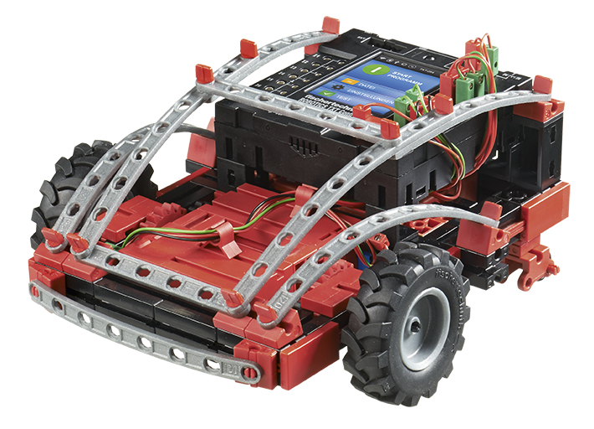
מבוא למערכות מחשב

Slide 2
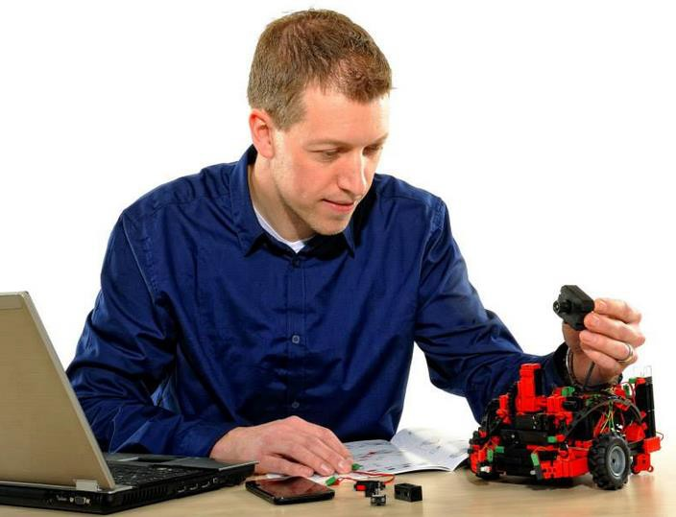
תוכן עניינים
מבוא למערכות מחשוב
מערכות
מערכת מחשוב
תהליך העיבוד
אלגוריתם
תכנת את הרקדן
למה אלגוריתמים נכשלים?

Slide 3
מערכות
מהי מערכת
הגדרה - קבוצת רכיבים שמבצעים יחד את מטרת המערכת
אילו מערכות אתם מכירים?
דוגמאות: מערכת הדלק במכונית, מכונת כביסה
המשותף לכולן: עקרון קלט – מעבד – פלט
הגדרות
מהם אמצעי הקלט והפלט במערכות שהזכרנו?
Notes:
מרכיבי המערכת: מיכל דלק, צינורות, משאבת דלק, מסננים
מערכת מכונת כביסה
מטרת המערכת לכבס את הכביסה המלוכלכת
מרכיבי המערכת: מנוע חשמלי, תוף, תא חומרים, גוף חימום
הגדרת קלט - מה שמספקים למערכת כדי שתפעל להשגת מטרתה
הגדרת מעבד – הרכיב שאחראי לעיבוד הקלטים והכנת הפלטים
הגדרת פלט – מה שהתקבל כתוצאה מפעולת המערכת
קלט ופלט במכונת כביסה:
קלט למערכת: חשמל, מים, אבקת כביסה, כביסה מלוכלכת, הוראות כביסה
פלט המערכת: כביסה נקייה, מים אפורים (מלוכלכים(
קלט ופלט במערכת הדלק במכונית:
קלט למערכת: דלק, מידע
פלט המערכת: סיבוב המנוע, עשן

Slide 4
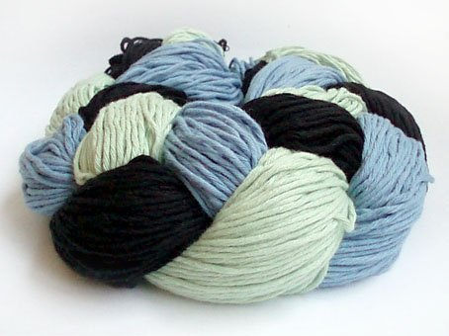
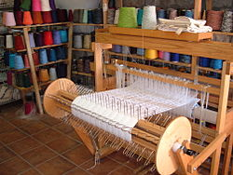
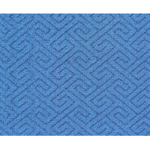
תהליך העיבוד במערכת קלט-פלט
קלט – צמר
מכונת אריגה
פלט - שטיח

Slide 5
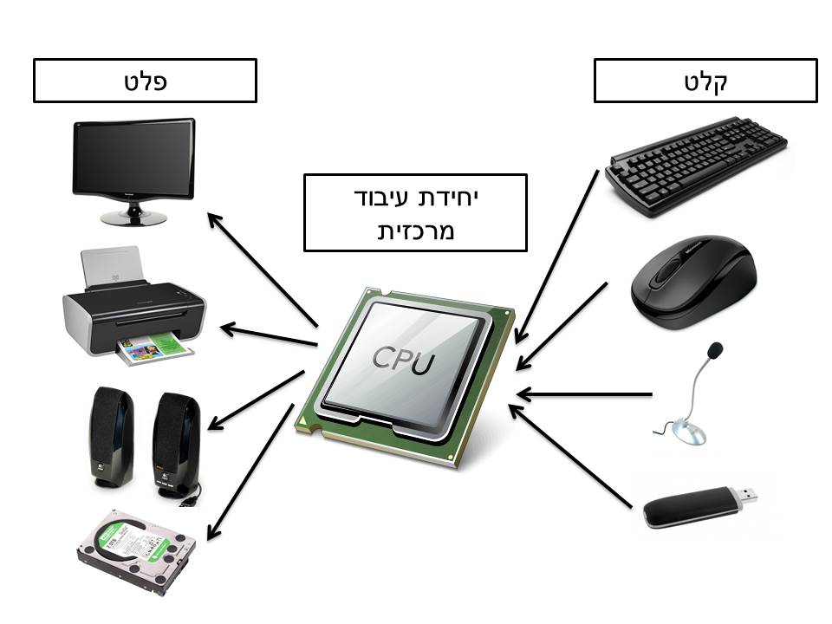
מערכת מיחשוב
מטרה ורכיבים
קלט – מעבד - פלט
Notes:
מערכת מחשב
מטרת המערכת הרצת תכניות מחשב
מרכיבי המערכת: זיכרון, מעבד, דיסק, מקלדת, עכבר, מסך
קלט למערכת: חשמל, נתונים, תכנית
פלט המערכת: תוצאות התכנית על המסך, או בנייר המדפסת או צליל מהרמקולים

Slide 6
אלגוריתם
ויקיפדיה:
"אלגוריתם הוא דרך שיטתית (כלומר כזו שצעדיה מוגדרים היטב) לביצוע של משימה מסוימת, במספר סופי של צעדים..."
Notes:
בקש מהתלמידים למצוא דוגמאות להוראות מדויקות לביצוע משימה שהם מכירים.
דוגמאות יכולות להיות:
מתכון,
הוראות הפעלה של תוכנה מסוימת, או מכשיר
דפי עבודה יכולים להכיל לפעמים אלגוריתם

Slide 7
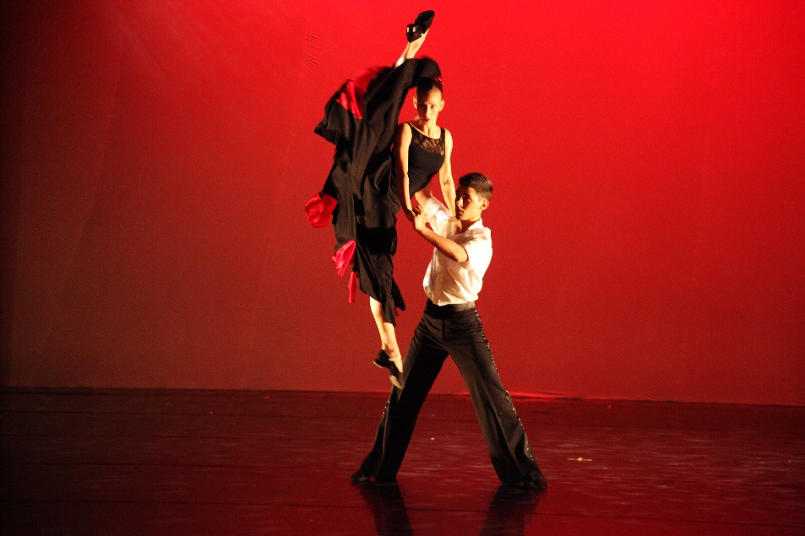
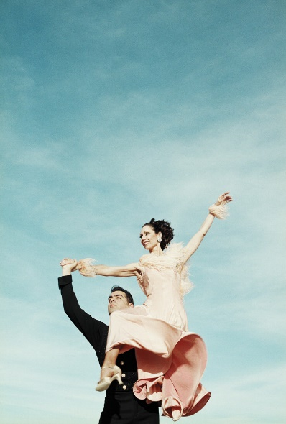

תכנת את הרקדן
Notes:
פעילות להדגמת הקושי מתן הוראות מדויקות.
מצורפים 3 לינקים של סרטונים קצרצרים שרואים בהם מישהו רוקד ריקוד פשוט.
הזמינו 2 מתנדבים בכל פעם.
מתנדב שיהיה עם הגב ללוח, והוא יהיה המופעל. כדאי לנסות לקשור את עיניו של המופעל (אם כי קשה יותר לשמור על שיווי משקל). המטרה בקשירת העיניים היא שלא יכנס מידע ויזואלי, אלא שהמתנדב ה"מופעל", יעבוד לפי ההוראות הקוליות בלבד.
המתנדב האחר, יראה את המוקרן על הלוח, ויהיה המפעיל.
רצוי שהמתנדב המופעל, יהיה קרוב יותר לכיתה, עם הפנים לכיתה הגב אל הלוח, ואל המפעיל.
המפעיל יהיה עם הגב לכיתה.
על המפעיל לתת הוראות מספיק טובות ל"מופעל", כדי שיבצע את תנועות הריקוד שמוצגות בסרטון.
רצוי לאפשר למישהו שלא הצליח לתת הוראות מספיק ברורות,
להמשיך ולנסות, עם סרטון אחר, כדי להדגים שהמיומנות של "תכנות" היא מיומנות שניתן לשפר אותה.
יש לפתח שיחה לאחר ההדגמות,
על הקושי בהעברת הוראות חד משמעיות,
על כך שאפשר להשתפר בהעברת הוראות חד משמעיות, על ידי תרגול.
שאלה:
למה כיסינו את העיניים של הילד הרוקד?
תשובה:
כדי שהאפשרות שיבין משהו בנוסף הוראות שהוא שומע, תפחת, כדי להיות קרוב כמה שאפשר ל"מחשב" שאינו מבין דבר מלבד הפקודות שהוא מקבל.

Slide 8
למה אלגוריתמים נכשלים?
אלגוריתם לעולם לא נכשל – מה שביקשנו יתבצע במדויק
מי שכתב את האלגוריתם לא חשב על כל המקרים!
דוגמאות
כשנתכנת, נזכור כל הזמן שהמחשב הינו גולם שמבצע בדיוק את מה שהורינו לו. אם הוא לא מבצע את מה שהתכוונו, סימן שלא הורינו לו לבצע את מה שהתכוונו שיבצע.
Notes:
אלגוריתם הוא סדרת הפקודות שאנחנו נותנים.
סדרת הפקודות מתבצעת תמיד. היא לא טועה.
מי שטועה הוא האדם שבחר בסידרה זו של פקודות ולא ברצף פקודות אחר.

Slide 9
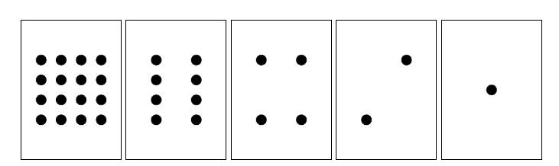
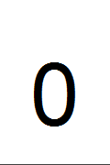
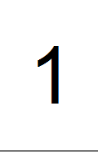
איך מספר מיוצג בזכרון?
Notes:
איך 0ים ו 1ים יכולים לייצג את מספרים? האם הם יכולים לייצג את כל המספרים?
מה זה בסיס בינארי?
פעילות:
אביזרים: יש להדפיס את 15 השקפים במצגת עזרים ליסודות האלגוריתמיקה והתכנות, כל שקף, על דף A4.
5 שקפים מכילים עיגול אחד , שניים, ארבעה, שמונה, ו: 16 עיגולים.
10 השקפים המכילים את הספרה 0 או הספרה 1.
5 מתנדבים.
כל אחד מקבל את אחד מדפי ה A4 המכילים מספר שונה של עיגולים ושני דפים, האחד מכיל את הספרה 0, והאחר את הספרה 1.
על המתנדבים להסתדר בשורה, מול הכיתה, כך שהמתנדב שקיבל את העיגול האחד,
יהיה זה שהכיתה רואה אותו כימני ביותר, והמשתתף שקיבל 16 עיגולים, יהיה זה שהכיתה רואה אותו כשמאלי ביותר.
כל אחד מהמתנדבים אומר בקול, כמה עיגולים יש בדף שהוא מחזיק.
דפי ה 0 וה 1, ישמשו אותנו אחר כך.
כולם מחזיקים את הדפים הפוכים, כך שהכיתה לא תראה את העיגולים, וכלפי מטה.
המורה מבקש מהמתנדבים שידאגו שהכיתה תראה עיגול אחד בדיוק. (המתנדב שמחזיק את העיגול האחד, צריך להרימו כך שהכיתה תראה אותו).
המורה יבקש מהתנדבים שידאגו שהכיתה תראה 5 עיגולים בדיוק (4+1)
המורה יבקש : 7 עיגולים (1+2+4) 13 עיגולים (8+4+1), 15 עיגולים (1+2+4+8) 27 עיגולים (16+8+2+1) ולבסוף 31 עיגולים (1+2+4+8+16).
לאחר ההדגמה הזו, מומלץ לבקש מהכיתה למצוא מספר בין 0 ל 31 שלא ניתן ליצגו בעזרת הדפים הללו (אין כזה!!!).
כעט, המורה יבקש את כל המספרים לפי הסדר, מ 0 ועד 31. אבל!
מומלץ לאפשר לכל ילדי הכיתה להשתתף, ע"י כך שבכל מספר, יעמוד ילד אחר,
ויורה למחזיקי הכרטיסים עם העיגולים, האם להרים את הכרטיס שלהם, או לא.
מומלץ לתת לילדים החזקים, את המספרים הקטנים והקלים יותר, כדי לאפשר לילדים המתקשים, לחשב באמת ולהצליח.
לאחר המספר 7, המורה יעצור, ויחזור חזרה, וישאל: מה המספר הקודם ל 1?
0
בכמה 1 גדול מ 0?
ב 1
הכרטיס הבא אחרי 1 הוא עם 2 עיגולים.
בכמה 2 גדול מסכום כל הכרטיסים שלפניו (יש רק כרטיס עם עיגול 1 לפניו. המספר 1)
ב 1
הכרטיס הבא מכיל 4 עיגולים.
מה סכום העיגולים בכרטיסים שלפני 4?
3 עיגולים. (1+2)
בכמה 4 גדול מ 3?
ב 1
והכרטיס הבא, כמה עיגולים הוא מכיל?
8
ומה סכום העיגולים בכל הכרטיסים שלפניו?
(1+2+4) 7
ובכמה 8 גדול מ 7?
ב 1
אז, הכרטיס הבא יהיה 8.
נמשיך להציג את המספרים 9 (לחשב עם היתלמידים)
10, 11, 12, 13, 14, 15 (15 מצריך את כל הכרטיסים (1+2+4+8),
מה מספר העיגולים בכרטיס הבא?
16
בכמה 16 גדול מ 15?
ב 1
נמשיך להציג מספרים:
16, 17, 18, 19, 20, 21, 22, 23, 24, 25, 26, 27, 28, 29, 30, 31 (מערב את כל הכרטיסים הקודמים 1+2+4+8+16)
שאלה: כמה עיגולים צריכים להיות בדף הבא?
32
כעת, עוברים להשתמש בדפים עם 0 ו 1.
ההוראות: המורה יבחר שוב מספר להצגה.
הפעם, מי שצריך להראות את הדף עם העיגולים שלו, כדי ליצור את המספר שאמר המורה,
מציג לכיתה, במקום את הדף עם העיגולים, את הדף עם הספרה 1.
מי שלא היה צריך להציג את הדף שלו עם העיגולים כדי ליצור את המספר שביקש המורה, מציג לכיתה את הדף עם הספרה 0.
הכיתה תראה את המספר הבינארי שמייצג את מספר העיגולים שהמורה ביקש.
מומלץ לבקש כמה מספרים, ואז לחזור על כל המספרים ברצף, בין 0 ל 31.
מומלץ לבצע זאת שוב בעזרת תלמיד אחר כל פעם, שמורה למחזיקי הכרטיסים, האם להציג 0 או 1.
שאלה: אם היה דף נוסף, עם 32 עיגולים. איזו ספרה היה צריך להראות מי שהיה מחזיק את הקלף, לאורך הצגת כל המספרים?
0
ועכשיו, המספר 32, איך הוא יוצג?
1 בכרטיס חדש ונוסף משמאל, וכל הכרטיסים האחרים – 0.
לאחר ההדגמה, מומל לעבור לשקף הבא.

Slide 10
מספרים בינאריים
1 | 2 | 4 | 8 | 16 | 32 | 64 | 128
Notes:
את השקף הזה, רצוי להציג על גבי לוח מחיק.
המטרה היא לכתוב בעצמנו מספרים, בבסיס בינארי.
הציגו את השקף (ללא הגג של הבית והכותרת : בית).
בקשו לכתוב ע"י 0 ו 1, כמו שעשינו עם הכרטיסיות, את המספר 77.
תוך כדי בניית המספר, נשאל את השאלות הבאות:
האם כדי לייצג את המספר 77, צריך את 128?
לא.
לכן נכתוב 0 (כמו להרים את הכרטיסיה עם הערך 0), במשבצת שמעל 128
האם צריך את 64? למעשה, האם אפשר בלי 64?
אי אפשר בלי.
למה?
מפני שבלי 64, סכום כל הערכים שקטנים מ 64, הוא באחד מפחות מ 64. כלומר 63.
וזה כמובן לא מספיק בשביל לייצג את 77.
לכן, במשבצת של 64, נכתוב 1.
נותר לייצג עוד 77-64=13.
האם צריך את 32 לצורך ה 13 שנותרו?
לא!
לכן נכתוב 0 במשבצת שמעל 32.
האם צריך את 16, כדי לייצג 13?
לא!
לכן נכתוב 0 במשבצת שמעל 16.
האם צריך את 8, כדי לייצג 13?
כן!!
אפשר בלי ה 8, לייצג 13?
לא!
למה?
מפני שבלעדיו, סכום הערכים הנותרים הוא 7, וזה לא מספיק.
לכן, נכתוב 1 מעל ה 8.
נותרו עוד 13-8=5 לייצג.
האם צריך את 4, כדי לייצג 5?
כן!
האם אפשר בלי 4, לייצג 5?
לא!
למה?
מפני שסכום הערכים הקטנים מ 4 הוא רק 3, וזה לא מספיק בשביל לייצג 5.
לכן, נכתוב 1 מעל ה 4.
נותר עוד 5-4=1 לייצג!
האם יש צורך ב 2, כדי ליצג 1?
לא!
אחרון חביב – נסמן 1 מעל ה 1, וקיבלנו את הייצוג של 77 בבסיס בינארי!! (01001101)
בצעו אותו תהליך עבור המספר 122(10000110), וכן עבור המספר 22 (00010110)
(לפי סדר זה!)

Slide 11
בית - Byte
1 | 2 | 4 | 8 | 16 | 32 | 64 | 128

